Slide 1




Data et les nouveaux modèles économiques
ROUL Benjamin
Ce dispositif est soutenu par le Programme d’Investissements d’Avenir et opéré par BPI France
Labellisé par le pôle EMC2

Slide 2
Objectifs :
Après ce cours vous… :
Serez capable d’intégrer la donnée comme source de valeur dans vos projets
Comprendrez qu’il ne faut pas un master en informatique ou statistique pour comprendre ce qu’est la donnée et comment on peut l’utiliser
Aurez des connaissances de base pour échanger avec des profils techniques dans les entreprises

Slide 3




Contexte :
‘La donnée, nouvel or noir du 21e siècle’
‘La donnée est désormais considérée comme une nouvelle matière première dans l’économie numérique’
‘Le nouvel or noir du big data’
‘La donnée est le nouvel or noir de l’économie numérique’
‘La donnée n’a pas de valeur intrinsèque mais elle est conditionnelle’
Comment faire ressortir la valeur des données?

Slide 4
Histoire du traitement de la donnée

Slide 5
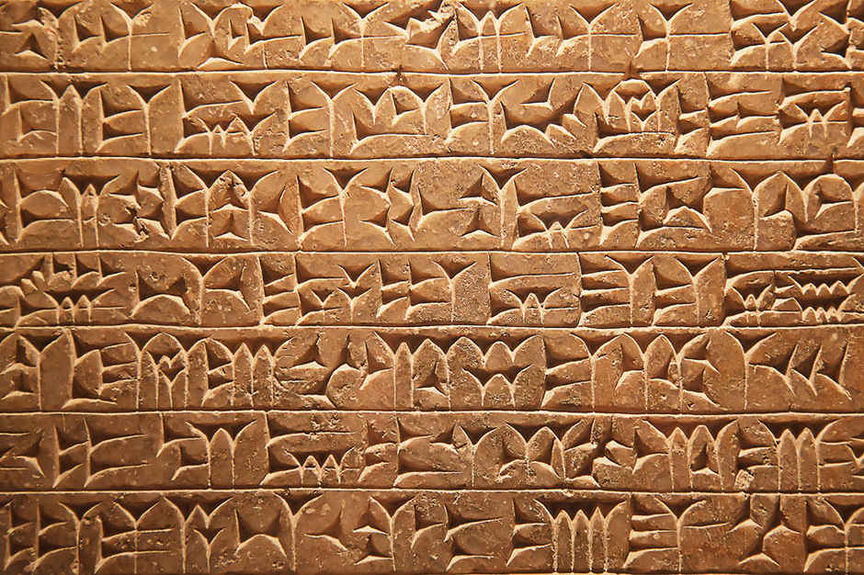
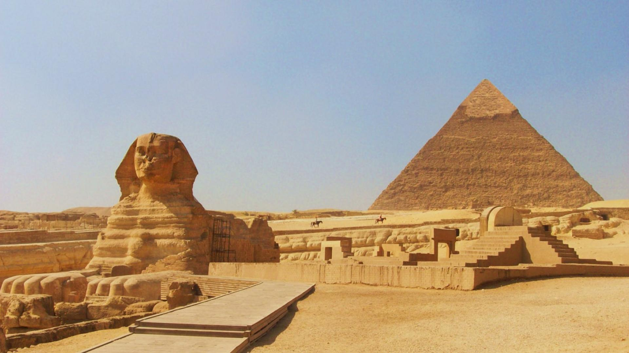
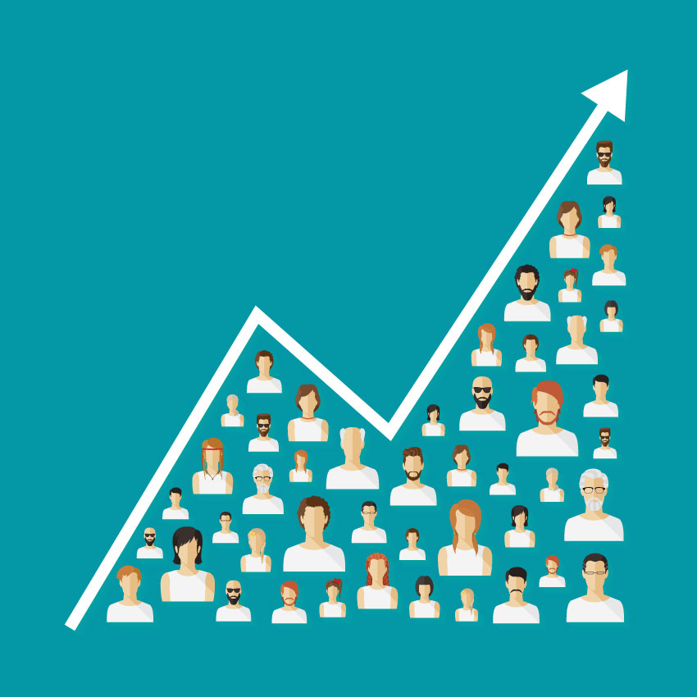
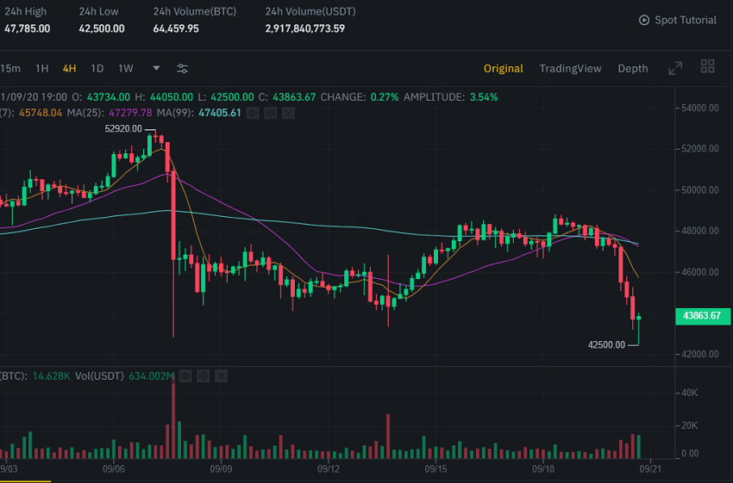



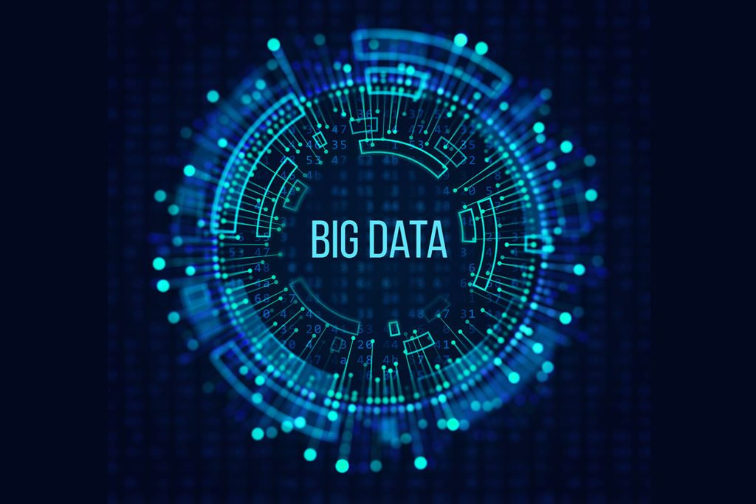
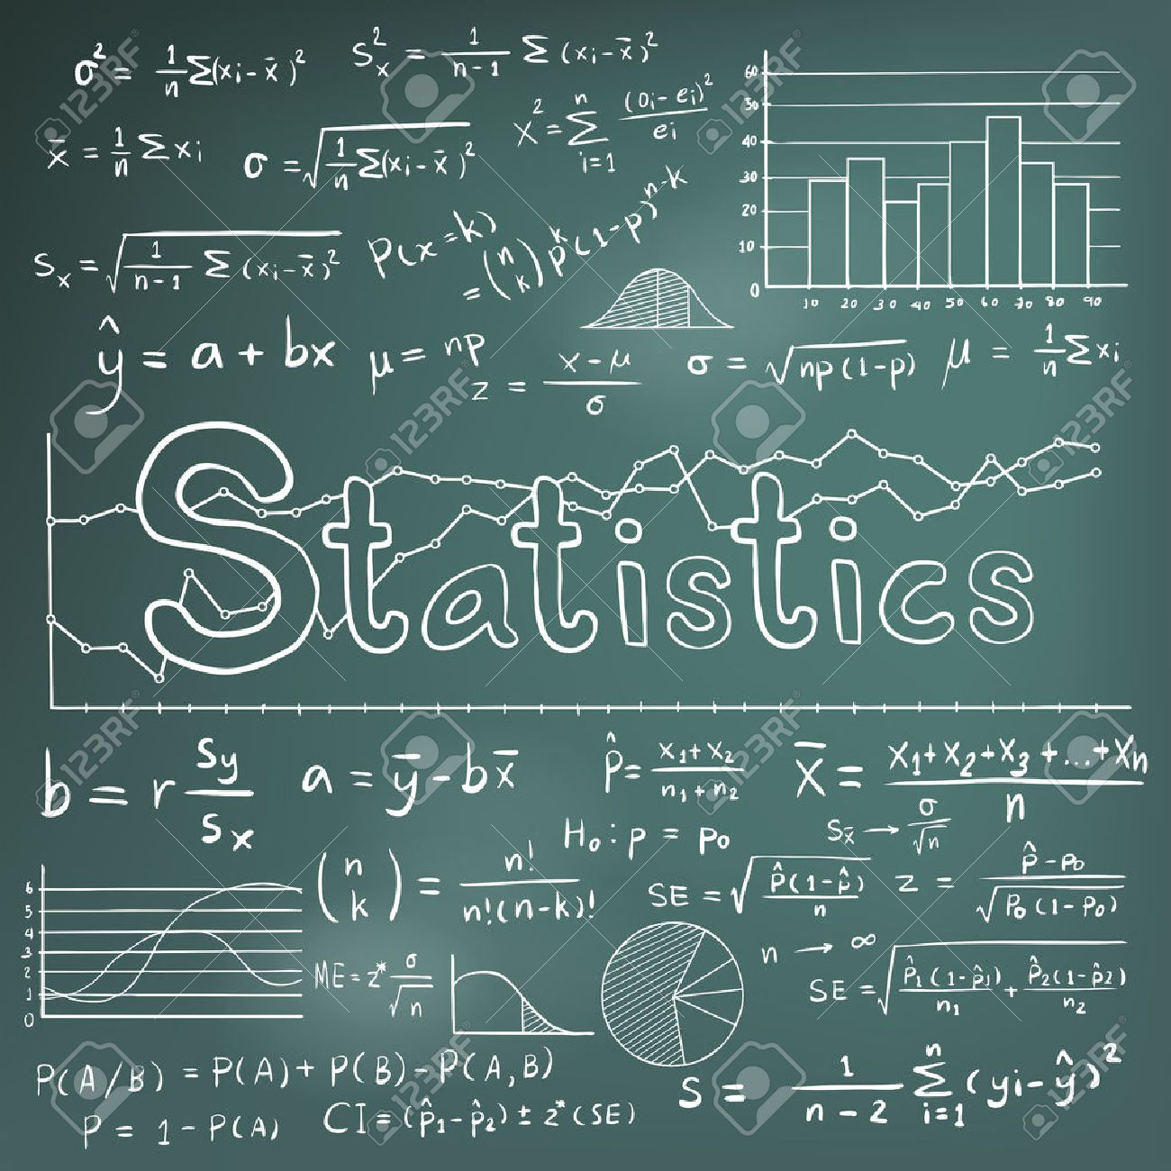
Frise chronologique de l’utilisation de la donnée
Sumérien
Egyptien
Anglais
Finance
Entreprises
Histoire de
la donnée
Enquête démographique pour orienter les politiques publiques
Analyse des prix de marché pour mieux le prédire
Proposition de service basé sur la donnée
Recensement de la population pour distribuer la nourriture
Déterminer le ratio eau/sable pour trainer les blocs
Traitement de la donnée
Langage de manipulation de donnée
Traitement manuel des données

Slide 6
L’information et la valeur quelle procure

Slide 7
La valeur des données
La donnée n’ayant pas de valeur intrinsèque étudions les cas où elles apportent de la valeur.
Mesurer un phénomène
Capacité à produire des indicateurs pour mesurer un phénomène.
Comprendre un phénomène
Analyser des informations et en tirer des résultats
Automatiser une tache répétitive
Externaliser le processus de certaines taches grâce à des algorithmes
1
2
3

Slide 8
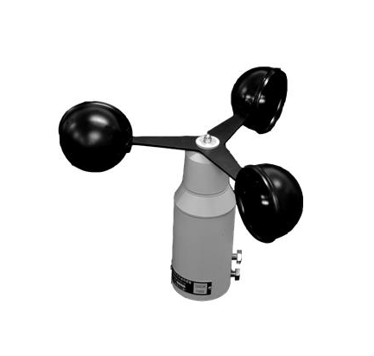
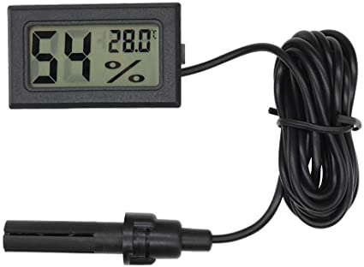


Mesurer un phénomène
Besoin :
Les agriculteurs ont besoin de connaitre des données météo afin de savoir s’ils peuvent récolter leurs champs
Solution :
Les météorologistes ont crée des appareils pour mesurer ce phénomène
Pression atmosphérique
La force du vent
Humidité ambiante
Application qui propose des données de météo pour les agriculteurs
Propose un service payant où les agriculteurs peuvent avoir accès à ces données en temps réelles et cela permet de savoir quand ils pourront moissonner leurs récoltes de façon optimal.

Slide 9
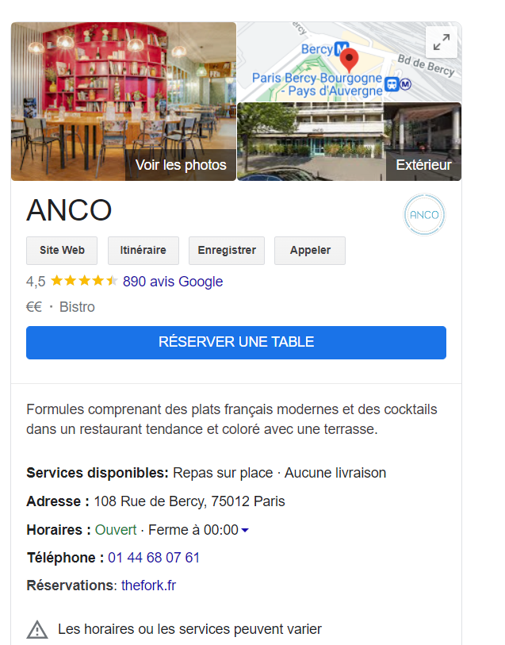
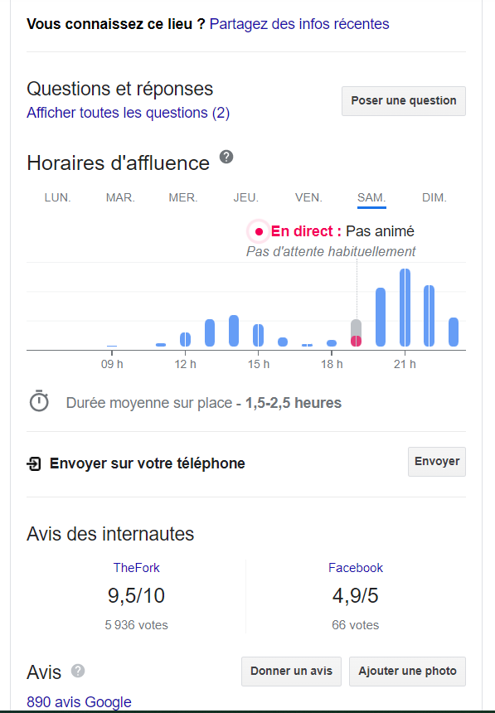
Exemple recherche Google
Besoins :
Les clients ont besoin de comparer les restaurants entre eux pour faire leur choix
Solutions :
Mesurer l’ensemble des critères qui aident un usager à faire son choix et le rendre disponible depuis le moteur de recherche Google
Exemple recherche Google pour un restaurant :
Google propose ce service gratuitement pour les utilisateurs et sans conditions d’accès

Slide 10
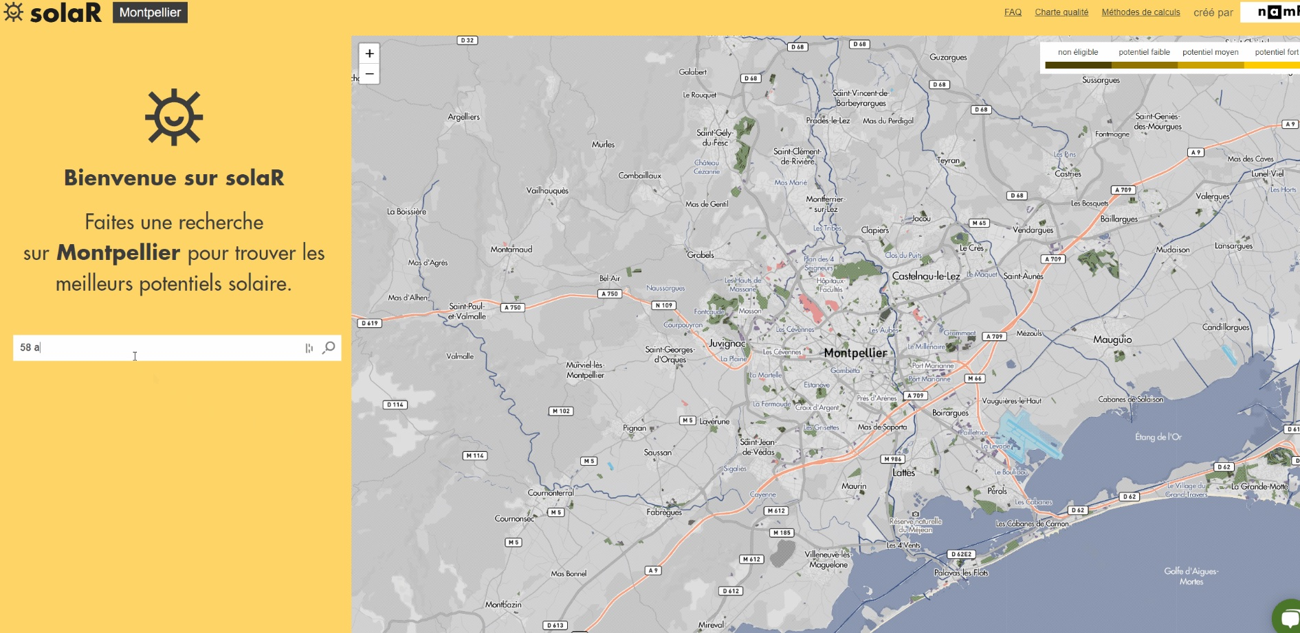
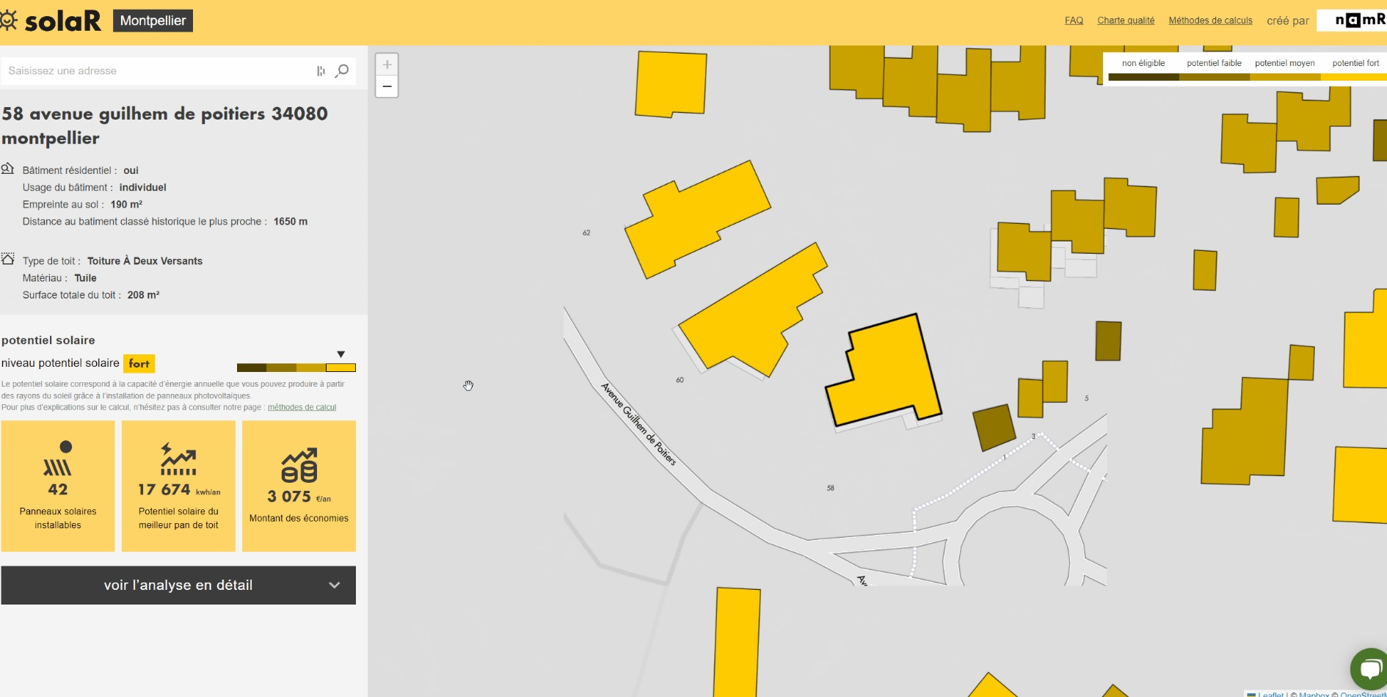
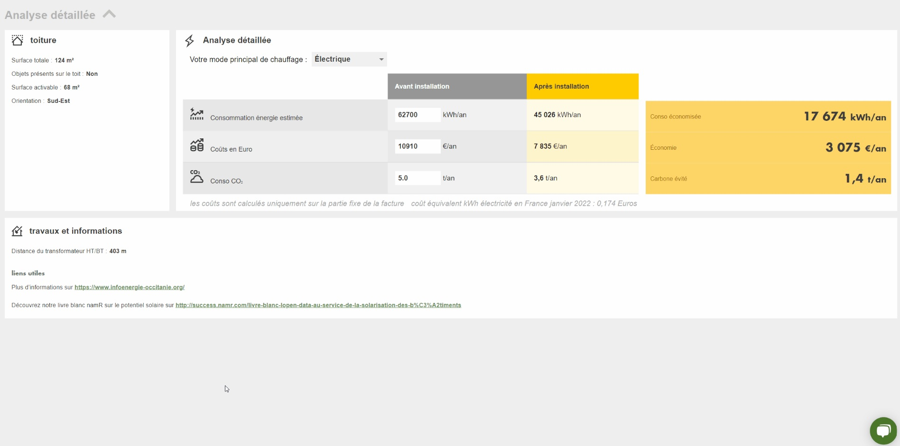
Exemple : namR, connaitre le potentiel énergétique d’un bâtiment
Besoins : Connaitre l’impact le potentiel d’une installation de panneau solaire chez moi.
Solutions : Mesurer l’ensemble des critères permettant à un propriétaire de bien de connaitre son retour sur investissement en installant des panneaux solaires

Slide 11

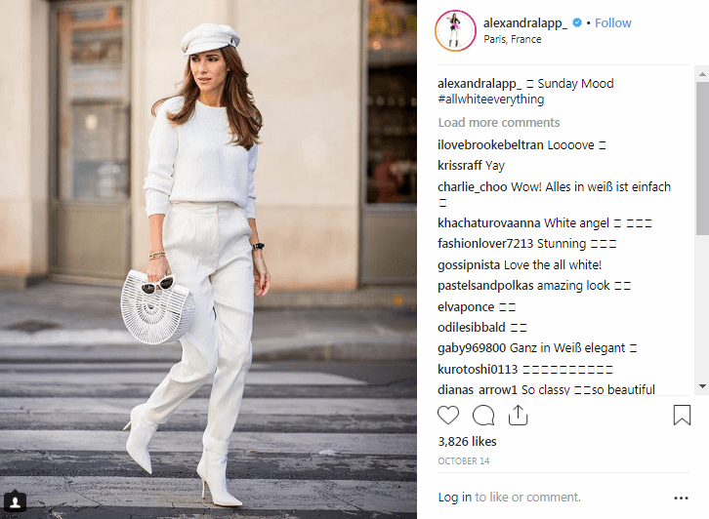

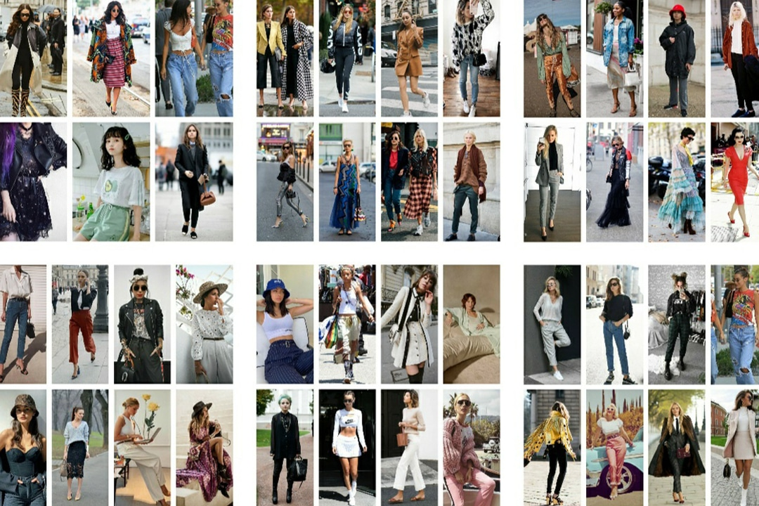




Comprendre un phénomène
Besoins :
Connaitre les tendances de la mode d’aujourd’hui pour améliorer leur vente et prévoir celle de demain pour imaginer les futurs collections
Solutions :
Entreprise qui se propose de définir la mode du moment et les tendances de demain.
Quelles données pour mesurer la mode?
Transformation de la donnée pour faire ressortir les informations pertinentes

Slide 12
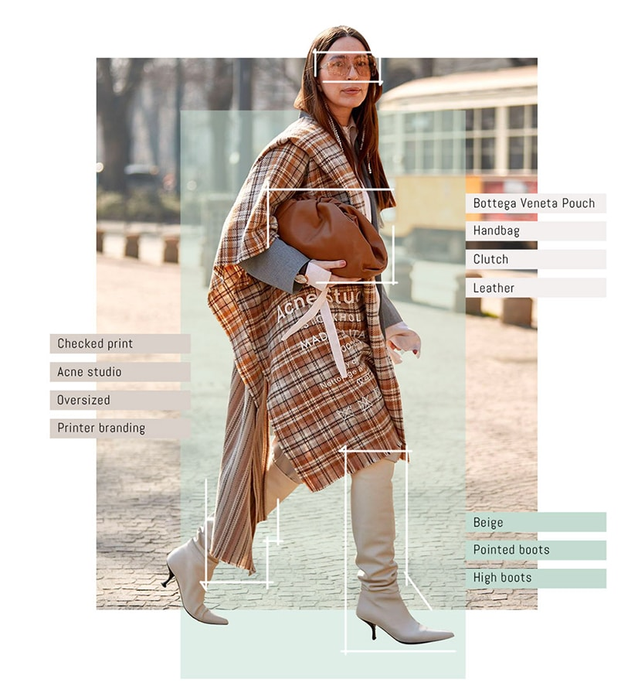
Heuritech et la mode
Heuritech produit 2 sources de valeur:
La mesure & la compréhension
Nombres d’apparitions de son produit sur des photos instagram
Comparaison avec les modèles concurrents
Décrypter les tendances actuelles de la mode et faire des préconisations sur les tendances à venir.
Proposer aux entreprises de la mode d’avoir des informations d’usage sur leur produit.

Slide 13
Application pour CADIF
Être une compagnie Data Driven

Slide 14
Qu’est ce qu’une organisation Data-Driven?
95% des entreprises font :
Reporting en masse
Beaucoup de dashboard
Ces activités font partie d’une organisation data-driven mais elles référent uniquement à une vision « regarder en arrière »
Ce type de processus décrit le passé et le présent et l’entreprise de manière factuelle mais n’intègre absolument pas :
Le contexte
La causalité
Le pourquoi ca arrive ou non
Des recommandations
La prédiction

Slide 15
Reporting/dashboard
Est-ce bien?
Inflation qui fait changer le placement
Un Cash Investigation d'Elise Lucet contre le CA
Une phénomène saisonnier
Est-ce une réelle tendance
Les personnes payent avec leur épargne leurs impôts
Ce graphique présente juste des chiffres sans contexte ou peu de contexte
Alerting
« 70% du plafond carte est atteint par nos clients le 25 du mois »
Ce type d’alerte permet de décrire ce qui se passe actuellement.
Comme le reporting, l’alerting ne nous dit pas pourquoi on atteint le pic à cette date.
Aucune information sur comment régler le problème.
Ces approches ne fournissent pas d’explication causale!

Slide 16
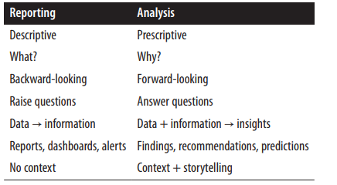
Du reporting et l’alerting à l’analyse
Reporting : Le processus d’organiser la data pour monitorer les performances des différents univers de la banque
Tourné vers le passé et majoritairement hérité de contrainte de suivi réglementaire
Analyse : Transformer la data en insight qui conduise la prise de décision

Slide 18
L’automatisation de tache

Slide 19

Automatiser des taches
En informatique on dit qu’une tâche doit être automatisée si on la répète plus de 2 fois. (citation de moi, merci pour le futur copyright )
Comment faire pour identifier si une tâche peut être automatisée?
Une répétition de tâche routinière avec peu de valeur ajoutée peut être automatisée.
Une tache avec de nombreuses incertitudes, de l’ambiguïté et de nombreuses nouveautés semble difficilement automatisable
2 types de tache a automatiser
Taches manuelles et répétitives qui ne nécessite que peu d’informations => RPA
Taches qui nécessitent une prise de décision humaine => IA

Slide 20

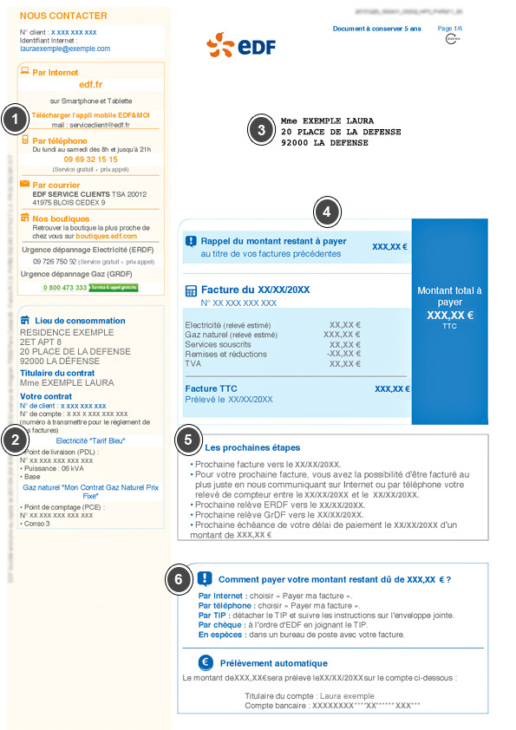
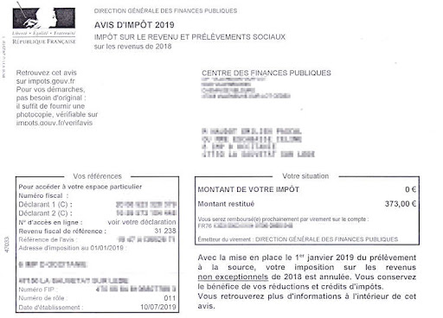
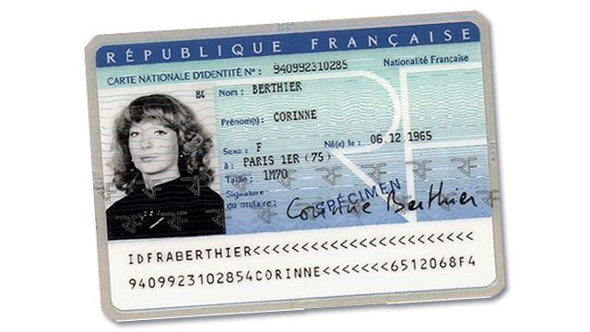
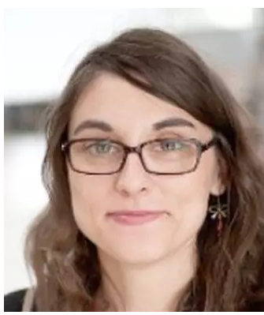
La banque et la gestion des documents
Lorsque qu’un client ouvre un compte bancaire la banque se doit de vérifier
l’identité de cette personne. C’est une obligation légale.
Pour cela elle utilise les documents suivants :
Le traitement est :
Long et fastidieux pour chercher les informations nécessaires
Source d’erreur quand le conseiller doit retranscrire ses informations pour la banque
Source d’attente pour le client
A votre avis quelle est la problématique qui ressort et quelles solutions possibles?

Slide 21

La solution pour automatiser ce traitement
Collecte de l’information avec une photo
Mesure de l’information qui nous intéresse
Stockage sous une forme exploitable
Carte identité :’oui’
Prénom : ‘Corinne’
Nom : ’Berthier’
Sexe : ‘F’
Date naissance : ‘ 06/12/1965 ’
La valeur qu’on apporte :
Les informations sont maintenant enregistrées sans la moindre intervention du conseiller et le processus se fait quasi instantanément pour client.
Ici, c’est le changement de format de la donnée qui apporte de la valeur.
La donnée était stockée par écrit et le travail du conseiller était de la chercher et la recopier sur une ordinateur pour après lancer les vérifications.

Slide 22

Entreprise zéros gâchis
Problématique :
Les agents qui s’occupent de la revalorisation des produits font souvent des erreurs.
Pourquoi? :
Il faut connaitre toutes les règles ce qui n’est pas forcément le cas de tous les employés, surtout lors de remplacement
Cela prend beaucoup de temps ! Et le temps c’est de l’argent
Solutions :
Automatiser la prise de décision de si un produit est revalorisable ou non avec un modèle de machine learning (IA)
L’intelligence artificielle ne fait pas de magie. La plupart du temps elle réplique juste le processus cognitif humain (parfois en mieux)

Slide 23


Comment marche le machine learning et avantage
Le machine learning( apprentissage automatique) a été pensé pour calquer le
comportement cognitif humain. Les données (informations) qu’on lui donne lui
servent à apprendre pour répondre au mieux à la question posée, selon lui
Reconnaitre si un aliment est revalorisable, humain vs apprentissage automatique
L’employé du supermarché
L’algorithme d’apprentissage
Il sait ce que veut dire revalorisable
Se souvient des consignes qu’on lui a donné
Sait lire donc regarde dans la liste ce qui est revalorisable
Utilise des informations de sens commun
Peu faire des erreurs d’ inattention
Apprend à partir des données qu’on lui fournit
Est capable d’utiliser beaucoup plus d’informations qu’un humain
Calcul lui-même quelles sont les informations optimales pour savoir si un produit est revalorisable
N’a pas besoin de formation longue pour apprendre( juste des données)

Slide 24
Fil rouge avec Tesla
1 Imaginer le cas d’usage
2 Mesurer l’information nécessaire
Stocker et transformer la donnée
Automatiser le processus

Slide 25
Fil rouge avec l’exemple de tesla, la voiture autonome
Définir sa problématique et ses solutions avec le design thinking
La problématique :
Comment pourrions nous réduire les accidents de voitures (fictif)
Solutions:
Renforcer la solidité des voitures
Embaucher des voituriers privés
Créer une voiture avec une conduite autonome :
- Bande blanche connectée tout au long de la route pour guider la voiture
- Voiture inter connecté entre elle
- Algorithme d’apprentissage qui copie la conduite humaine

Slide 26
Mesurer l’information nécessaire
Généralement, le plus simple pour identifier les informations dont nous avons besoins est d’observer celles qui sont utilisées par un Homme pour réaliser la tache.
En conduisant qu’est ce que mon utilisateur fait?
Il regarde au loin pour prendre des informations
Surveille sa vitesse
Penser à regarder ses angles morts
Avoir l’oreille attentive
…
Comment peut-on mesurer ses informations pour les transformées en données?

Slide 27
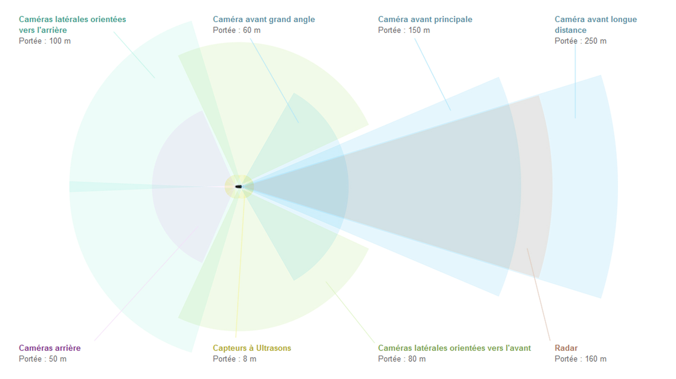
Tesla exemple pour mesurer les informations de conduites

Slide 28
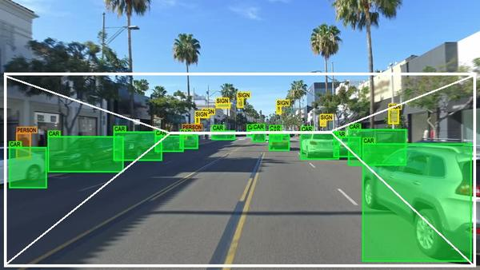
Algorithme d’apprentissage automatique pour détecter ce qu’il y a sur un image
Trouver la bonne question à laquelle l’algorithme va répondre :
Quels sont les éléments présents sur mon image?

Slide 29
Automatiser le processus
Comment?
Les caméras et radar de la voiture scan l’environnement
La voiture récolte les informations associées, photos, distance avec les objets qui gravitent autour
Un algorithm d’apprentissage automatique détecte les objets présent sur les photos et les informations du radar y sont associées pour calculer la distance
La voiture est à minima au même niveau de connaissance que le chauffeur
RPA:
Maintenant la prise de décision se fait avec des règles inscrites
Si je suis à temps de distance d’une voiture avec t’elle vitesse faire XXXXX
Si un piéton se situe au milieu de la route je dois faire XXXX
….
Meilleurs qu’un humain?
Réaliser ce processus remplace le conduite humaine et traite plus d’infomations ( 200 images secondes)

Slide 30
Exemple traitement d’information par une tesla
https://www.tesla.com/fr_FR/A
https://www.tesla.com/sites/default/files/images/careers/autopilot/network.mp4
Business model de tesla et de ses voitures
https://www.tesla.com/fr_fr/model3/design#overview

Slide 31


@DisruptCampus44
@disruptcampusnantes
disruptcampus@univ-nantes.fr
Tél: 06 40 77 44 12
disruptcampusnantes.com

Slide 32
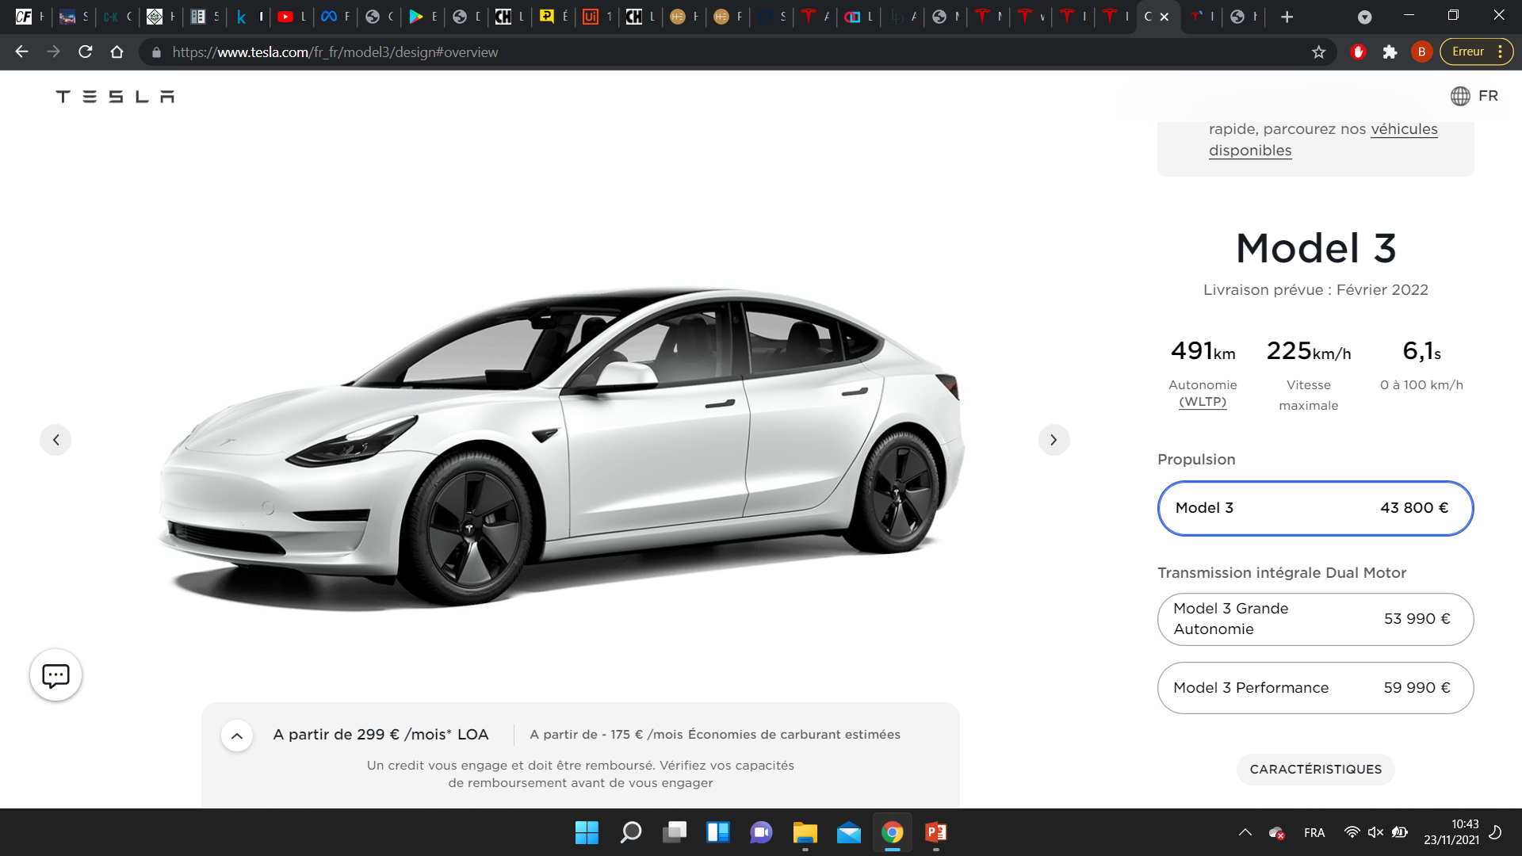

Slide 33
